Slide 1
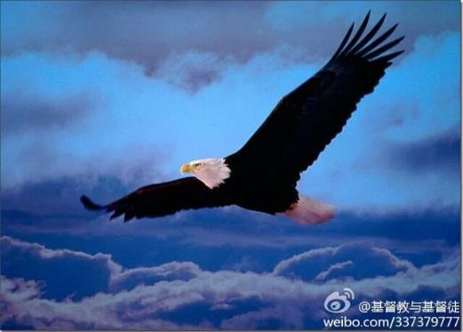
如何在今年成为得地为业之子？
后疫情时代，各样的资源都紧绌。
我们要做「凭信心不凭眼见的人」，有异象，有行动的人。
人必跟随「有梦想和有爱心的人」。

Slide 2
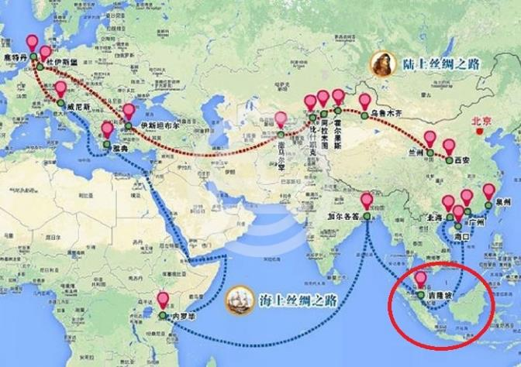
神的国度是【从这代到那代】
海南是一个荒凉之地。
我们如何使人承受荒凉之地为业呢？
怎样才能转化这地土进入神命定的轨迹？

Slide 3
怎样才能转化这地土？
1. 遇上主的能力
「主的灵在我身上，因为他用膏膏我，叫我传福音给贫穷的人；差遣我报告：被掳的得释放，瞎眼的得看见，叫那受压制的得自由，报告神悦纳人的禧年。」(路加福音 4:18-19 和合本)
重建你与主的关系【住在你里面】

Slide 4
怎样才能转化这地土？
2. 成神所恩宠的人
「这样，你的光就必发现如早晨的光；你所得的医治要速速发明。你的公义必在你前面行；耶和华的荣光必作你的后盾。那时你求告，耶和华必应允；你呼求，他必说：我在这里。」(以赛亚书 58:8-9)
成为「被活水充满的人」【充满我】

Slide 5
怎样才能转化这地土？
3. 如何进入这恩宠？
「你若从你中间除掉重轭和指摘人的指头，并发恶言的事，你心若向饥饿的人发怜悯，使困苦的人得满足，你的光就必在黑暗中发现；你的幽暗必变如正午。耶和华也必时常引导你，在干旱之地使你心满意足，骨头强壮。你必像浇灌的园子，又像水流不绝的泉源。那些出于你的人必修造久已荒废之处；你要建立拆毁累代的根基。你必称为补破口的，和重修路径与人居住的。」(以赛亚书 58:9-12 和合本)

Slide 6
你想重修路径使人承受荒凉之地为业吗？
如何转化海南这个荒凉之地？
1. 海南需要【活水学房】，成为像【香港611学房】一样，领人进入与圣灵同工，建立「一个新人」的社群。
2. 海南需要【只有一件事】复兴运动。求圣灵指引，个人与神立这约，今年之内只为神做一件事。这将使教会成为充满异象和生命动力的教会。新加坡更新教会的突变。
【我的一生在你手中】

